Slide 1
NHIỆT LIỆT CHÀO MỪNG CÁC THẦY
CÔ GIÁO VỀ DỰ GIỜ
MÔN TOÁN – LỚP 2A1
GV: Hoàng Thị Thu Hằng

Slide 2
Trò chơi: Gọi thuyền

Slide 3
Thứ năm ngày 18 tháng 1 năm 2024
Toán
Bài 39: Bảng nhân 2 (Tiết 2)

Slide 4

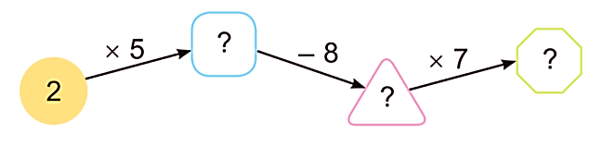
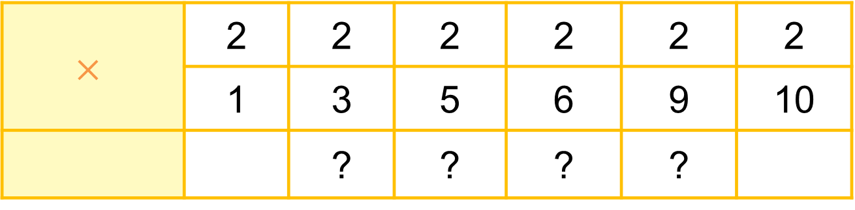
1
Số ?
a)
$$×$$ | 2 | 2 | 2 | 2 | 2 | 2
 | 1 | 3 | 5 | 6 | 9 | 10
 |  | ? | ? | ? | ?
2
6
10
12
18
20
b)
10
14
2

Slide 5
2
Đúng điền Đ, sai điền S vào ô trống:
Dãy số đếm thêm 2 là dãy số:
a, 2, 4, 6, 8, 10, 12, 14, 16, 18, 20
Đ
b, 1, 3, 5, 6, 8, 9, 11, 13, 15, 17, 19
S
c, 2, 4, 6, 8, 10, 12, 14, 16, 18, 19
S
d, 1, 3, 5, 7, 9, 11, 13, 15, 17, 19
S

Slide 6
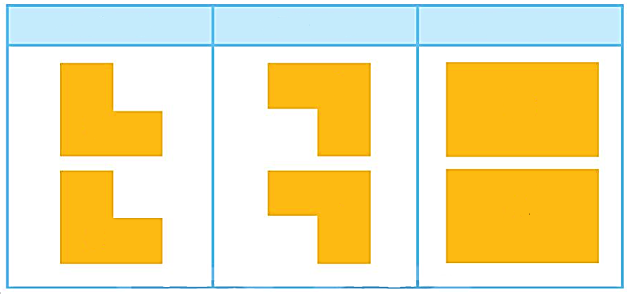
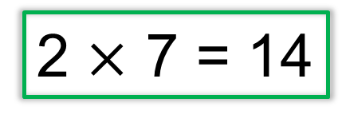
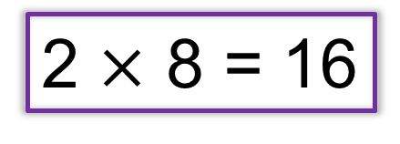
3
Từ các thừa số và tích dưới đây, em hãy lập các phép nhân thích hợp.
Thừa số
Thừa số
Tích
7
16
2
8
14
2
2 $×$ 8 = 16
2 $×$ 7 = 14

Slide 7



4
Một con cua có 2 cái càng.
a) 5 con cua có bao nhiêu cái càng?
b) 7 con cua có bao nhiêu cái càng?
Bài giải
Bài giải
Số càng của 5 con cua là:
Số càng của 7 con cua là:
?
?
14
?
10
2
7
?
5
?
$×$ = (cái càng)
2 $×$ = (cái càng)
?
?
10
14
Đáp số: cái càng.
Đáp số: cái càng.

Slide 8
XIN CHÂN THÀNH CẢM ƠN!

